Slide 1


Slide 2


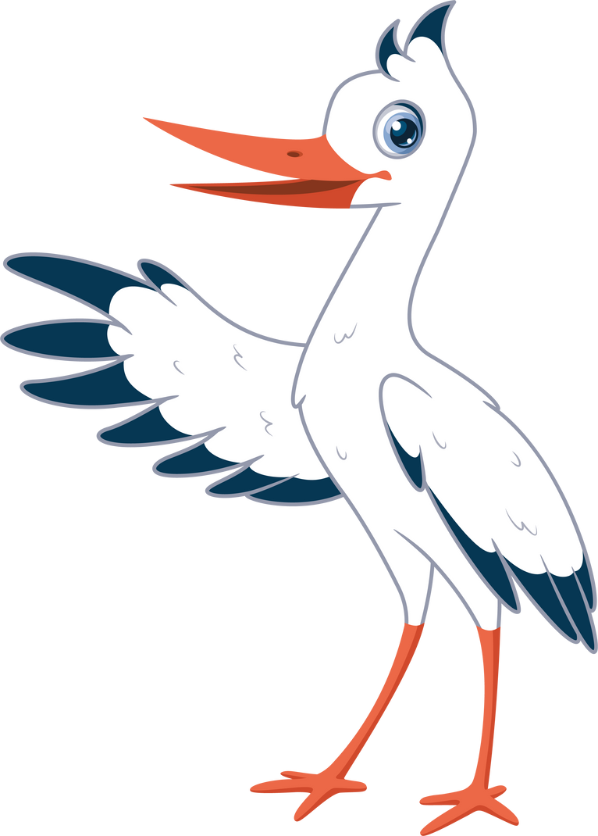



Slide 3



Tìm các từ có nghĩa giống nhau trong bài thơ dưới đây:
Cò mải mê nhặt ốc
Chui giữa lách với lau.
Đôi cánh cò trắng phau
Bị lấm đầy bùn đất!
Nhưng cò biết ở sạch
Vội vã bước ra sông
Cò tắm gội sạch bong
Lại tung bay trắng toát!
(Võ Quảng)

Slide 4

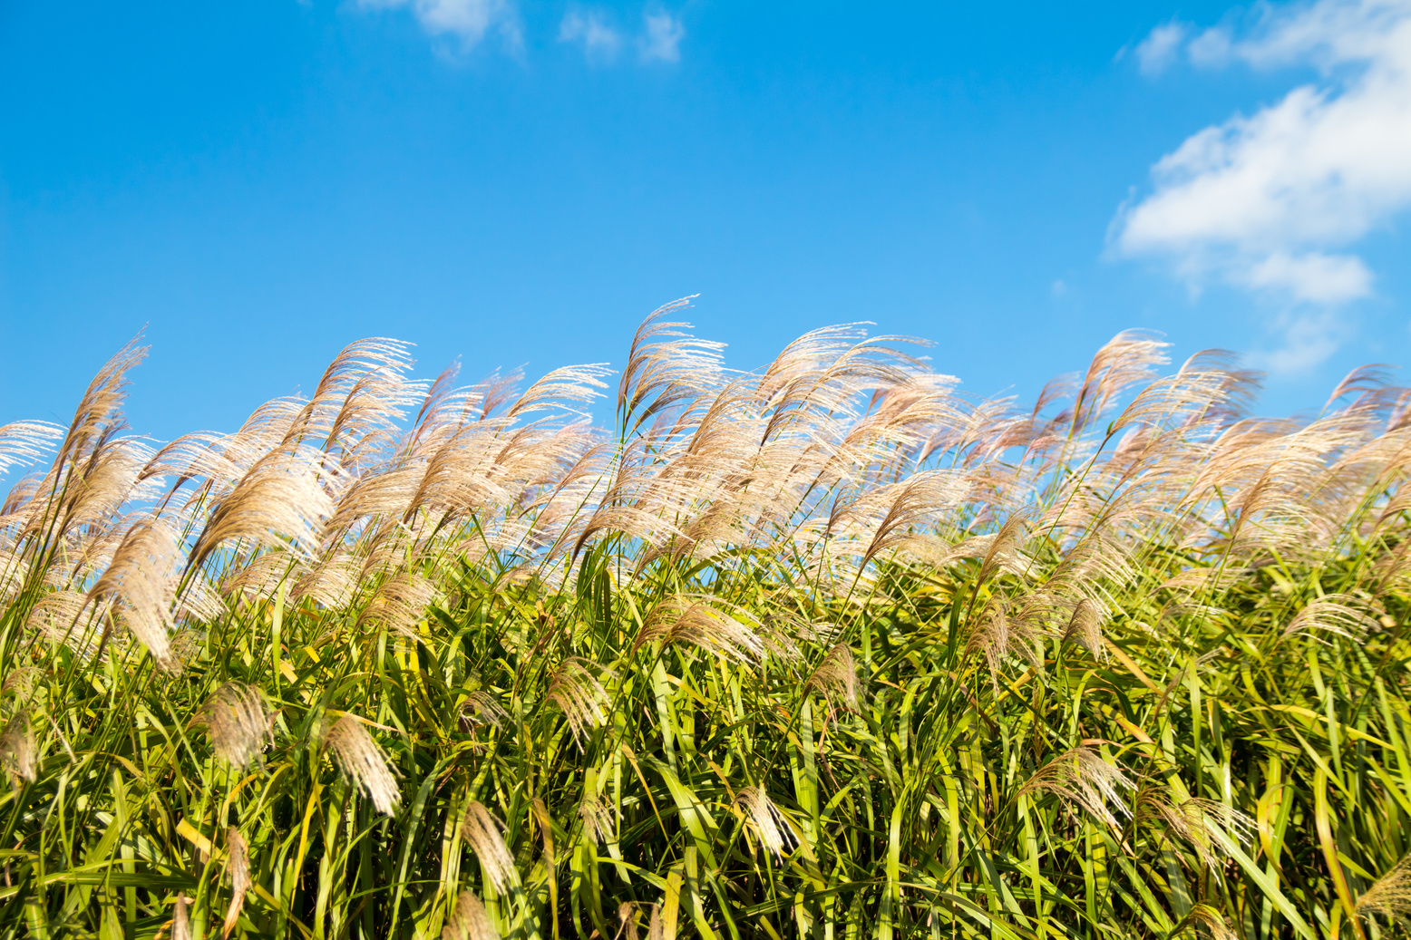
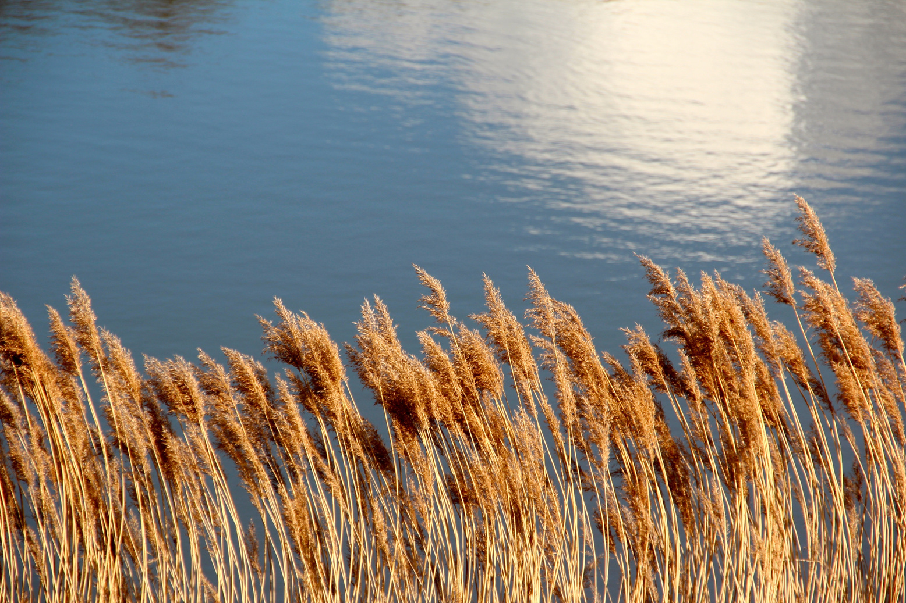

Slide 5



Tìm các từ có nghĩa giống nhau trong bài thơ dưới đây:
Cò mải mê nhặt ốc
Chui giữa lách với lau.
Đôi cánh cò trắng phau
Bị lấm đầy bùn đất!
Nhưng cò biết ở sạch
Vội vã bước ra sông
Cò tắm gội sạch bong
Lại tung bay trắng toát!
(Võ Quảng)

Slide 6
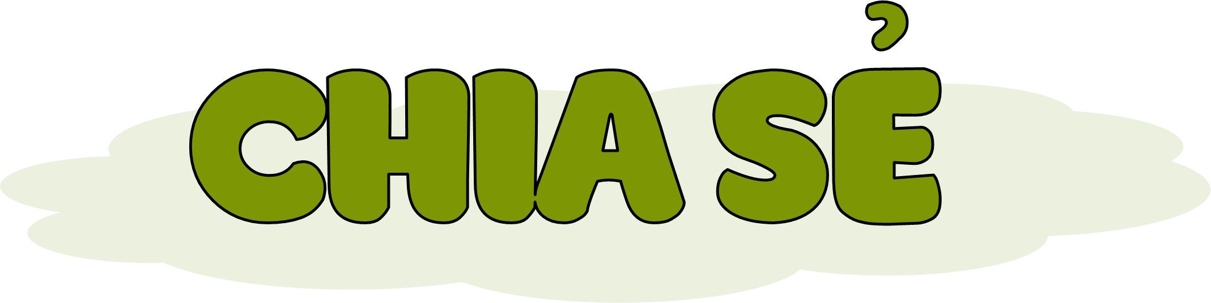
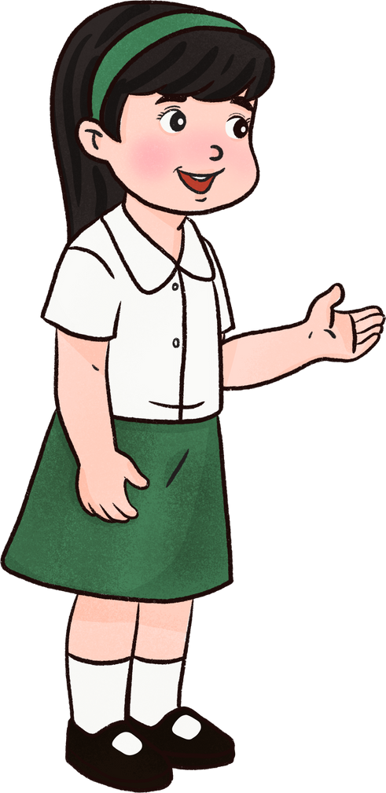
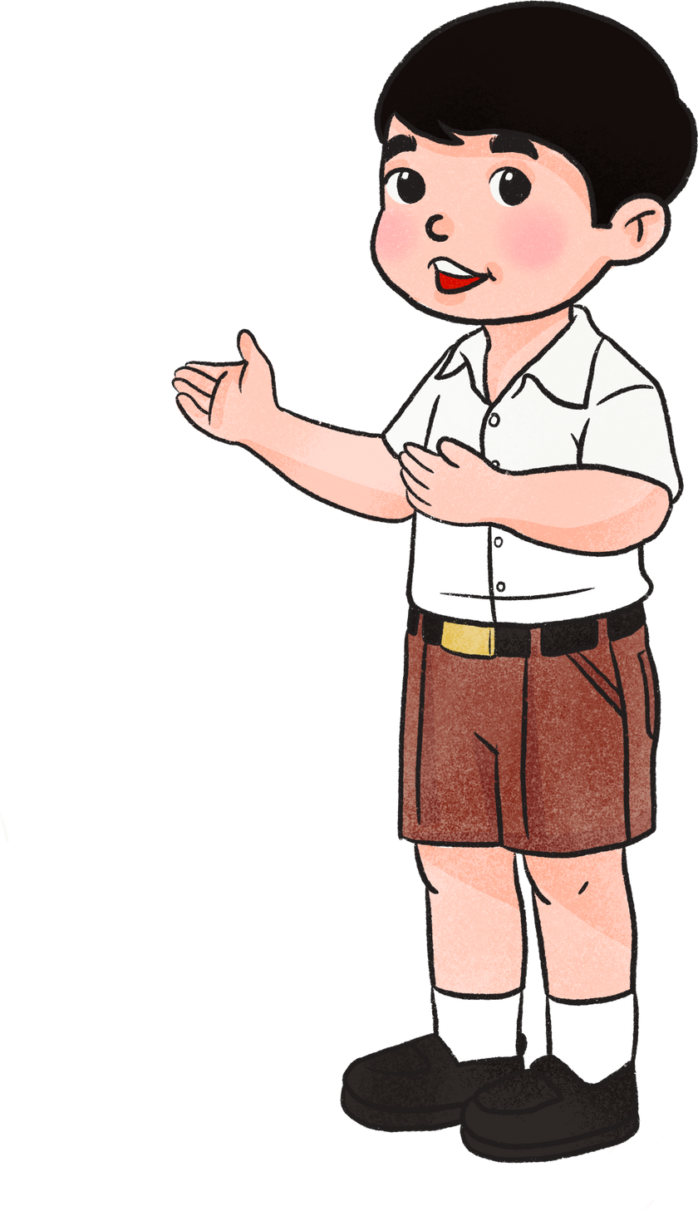
trắng phau - trắng toát
Cò mải mê nhặt ốc
Chui giữa lách với lau.
Đôi cánh cò trắng phau
Bị lấm đầy bùn đất!
sạch - sạch bong
Nhưng cò biết ở sạch
Vội vã bước ra sông
Cò tắm gội sạch bong
Lại tung bay trắng toát!
(Võ Quảng)

Slide 7

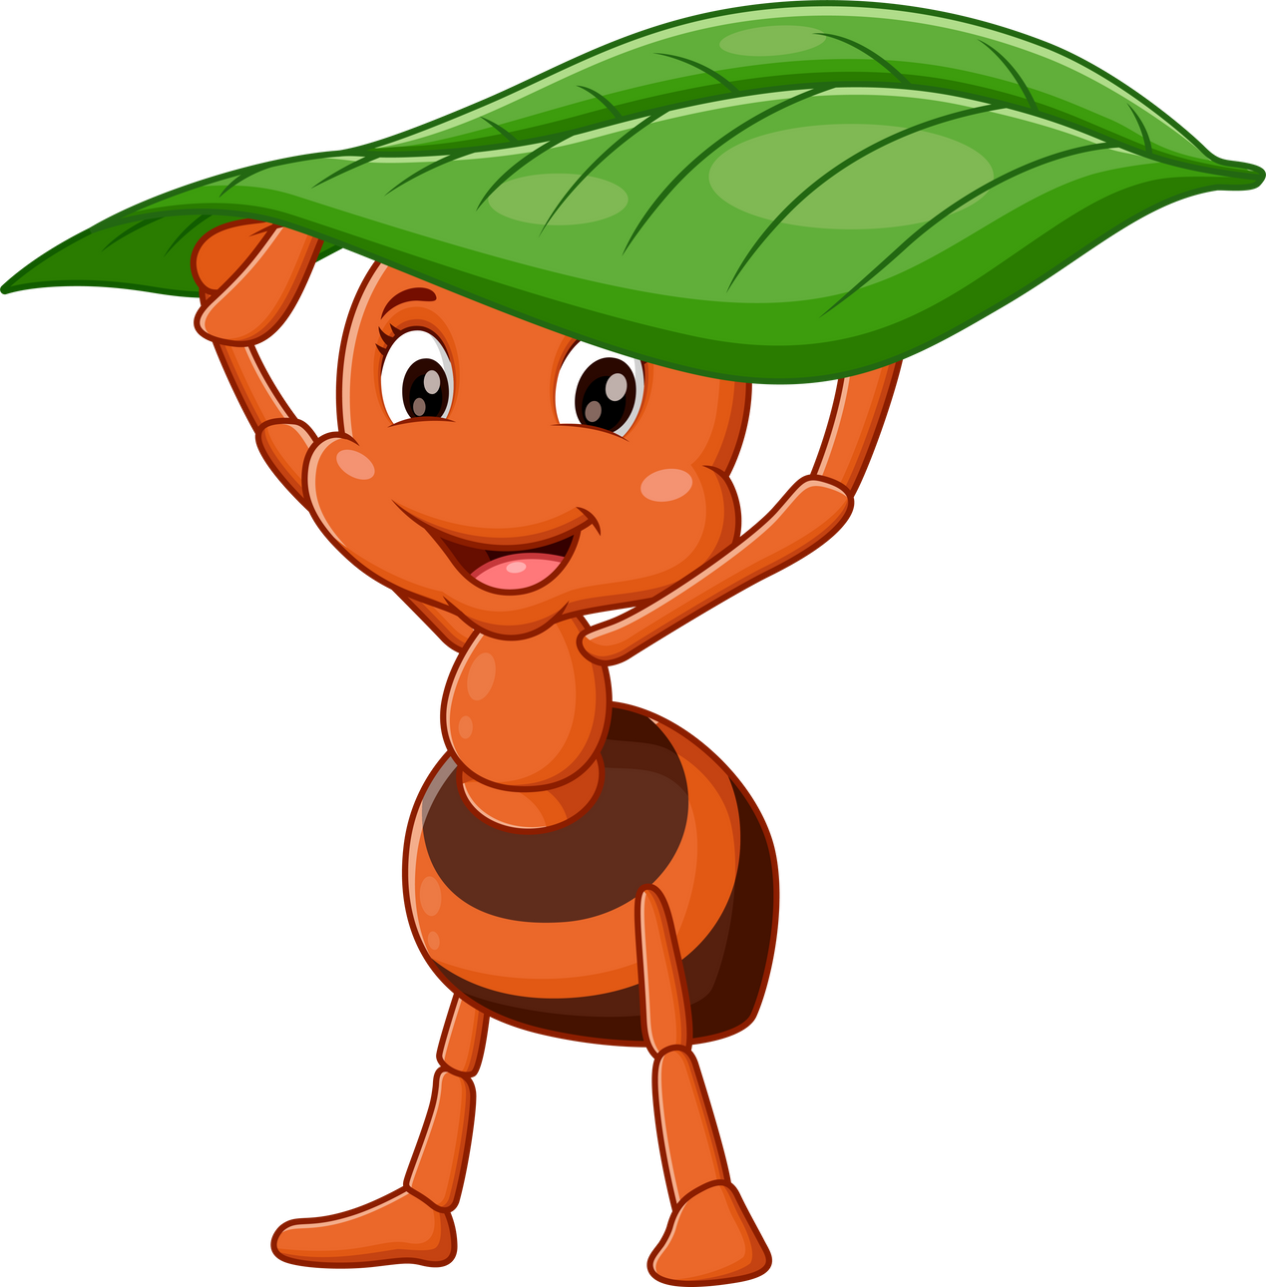
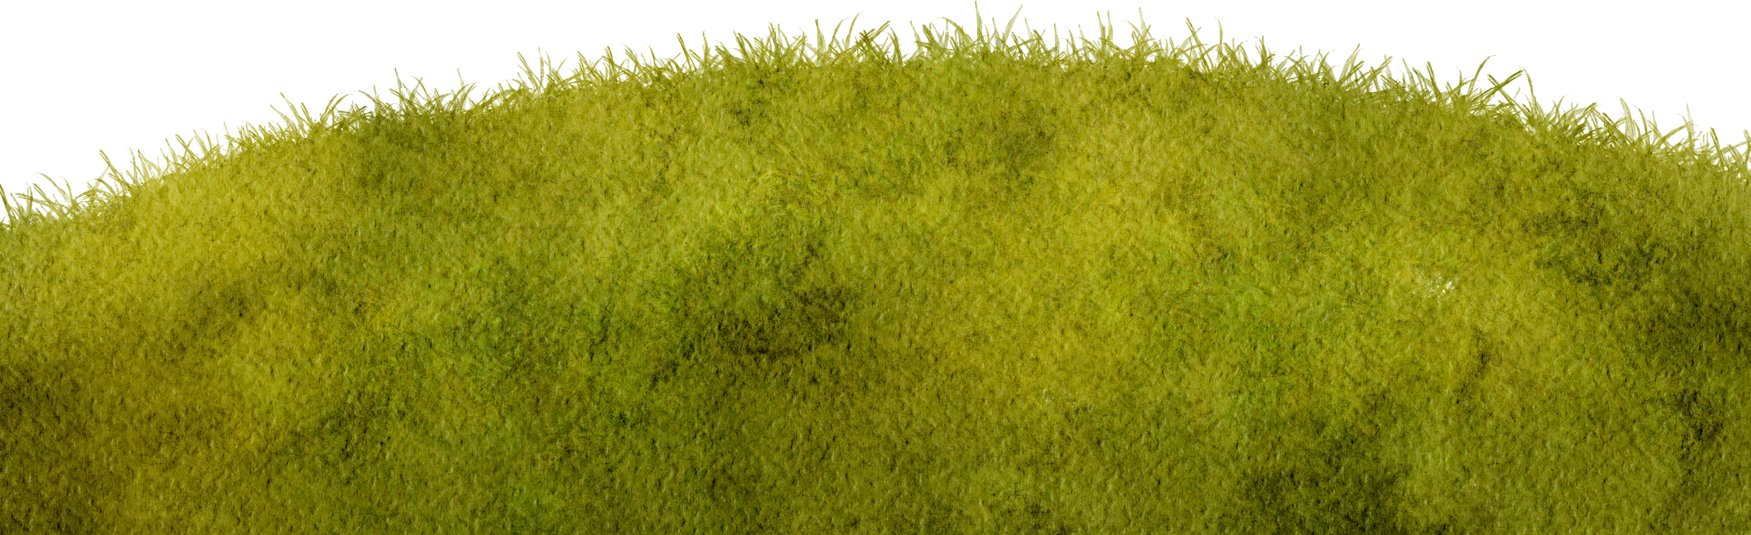
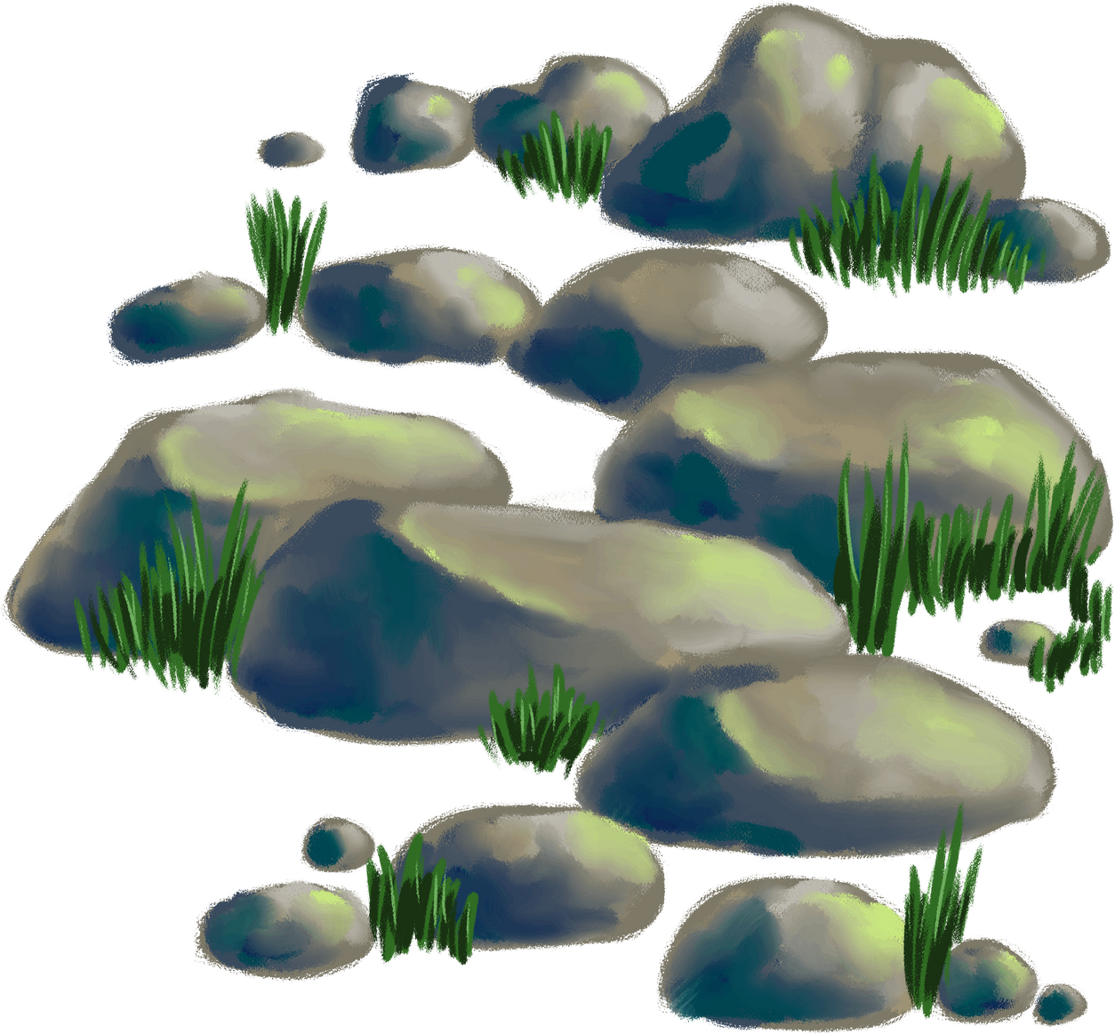
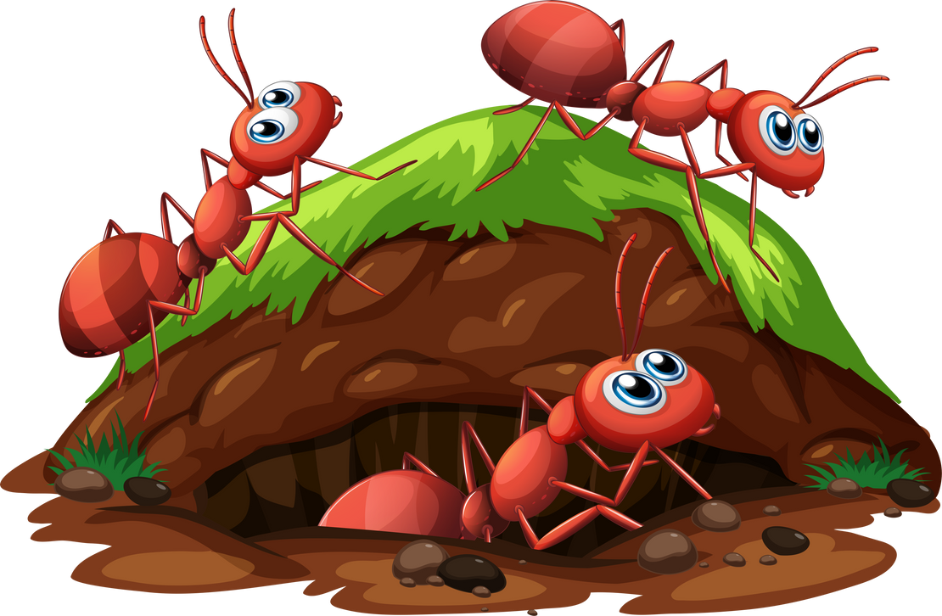

Slide 8







Đọc 2 đoạn văn sau và trả lời câu hỏi.
Đàn kiến tiếp tục công việc của chúng: khuân đất, nhặt lá khô, tha mồi. Kiến bé tí tẹo nhưng rất khoẻ và hăng say. Kiến vác, kiến lôi, kiến đẩy, kiến nhấc bổng lên được một vật nặng khổng lồ. Kiến chạy tíu tít, gặp nhau đụng đầu chào, rồi lại vội vàng, tíu tít...
(Theo Nguyễn Kiên)
khuân,
tha,
vác,
nhấc
Một chú ve kéo đàn. Tiếng đàn ngân lên phá tan bầu không khí tĩnh lặng của buổi ban mai. Rồi chú thứ hai, thứ ba, thứ tư cùng hoà vào khúc tấu. Từ sáng sớm, khi mặt trời mới ló rạng, tiếng ve đã át tiếng chim.
(Theo Hữu Vi)
ban mai,
sáng sớm

Slide 9




a) Những từ in đậm trong đoạn văn nào có nghĩa giống nhau?
b)Những từ in đậm trong đoạn văn nào có nghĩa gần giống nhau? Nêu nét nghĩa khác nhau giữa chúng.
khuân, tha, vác, nhấc
ban mai,
sáng sớm

Slide 10
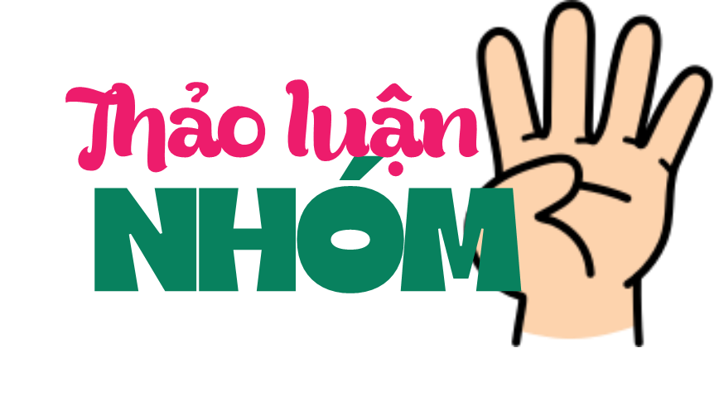
a
b
có nghĩa giống nhau
có nghĩa
gần giống nhau
khuân, tha, vác, nhấc
ban mai,
sáng sớm

Slide 11
khuân
mang vật nặng bằng cách đặt lên vai
tha
nâng lên, đưa lên cao hơn.
vác
khiêng vác đồ vật nặng;
nhấc bổng
mang đi bằng cách ngậm chặt ở miệng hoặc mỏ;

Slide 12
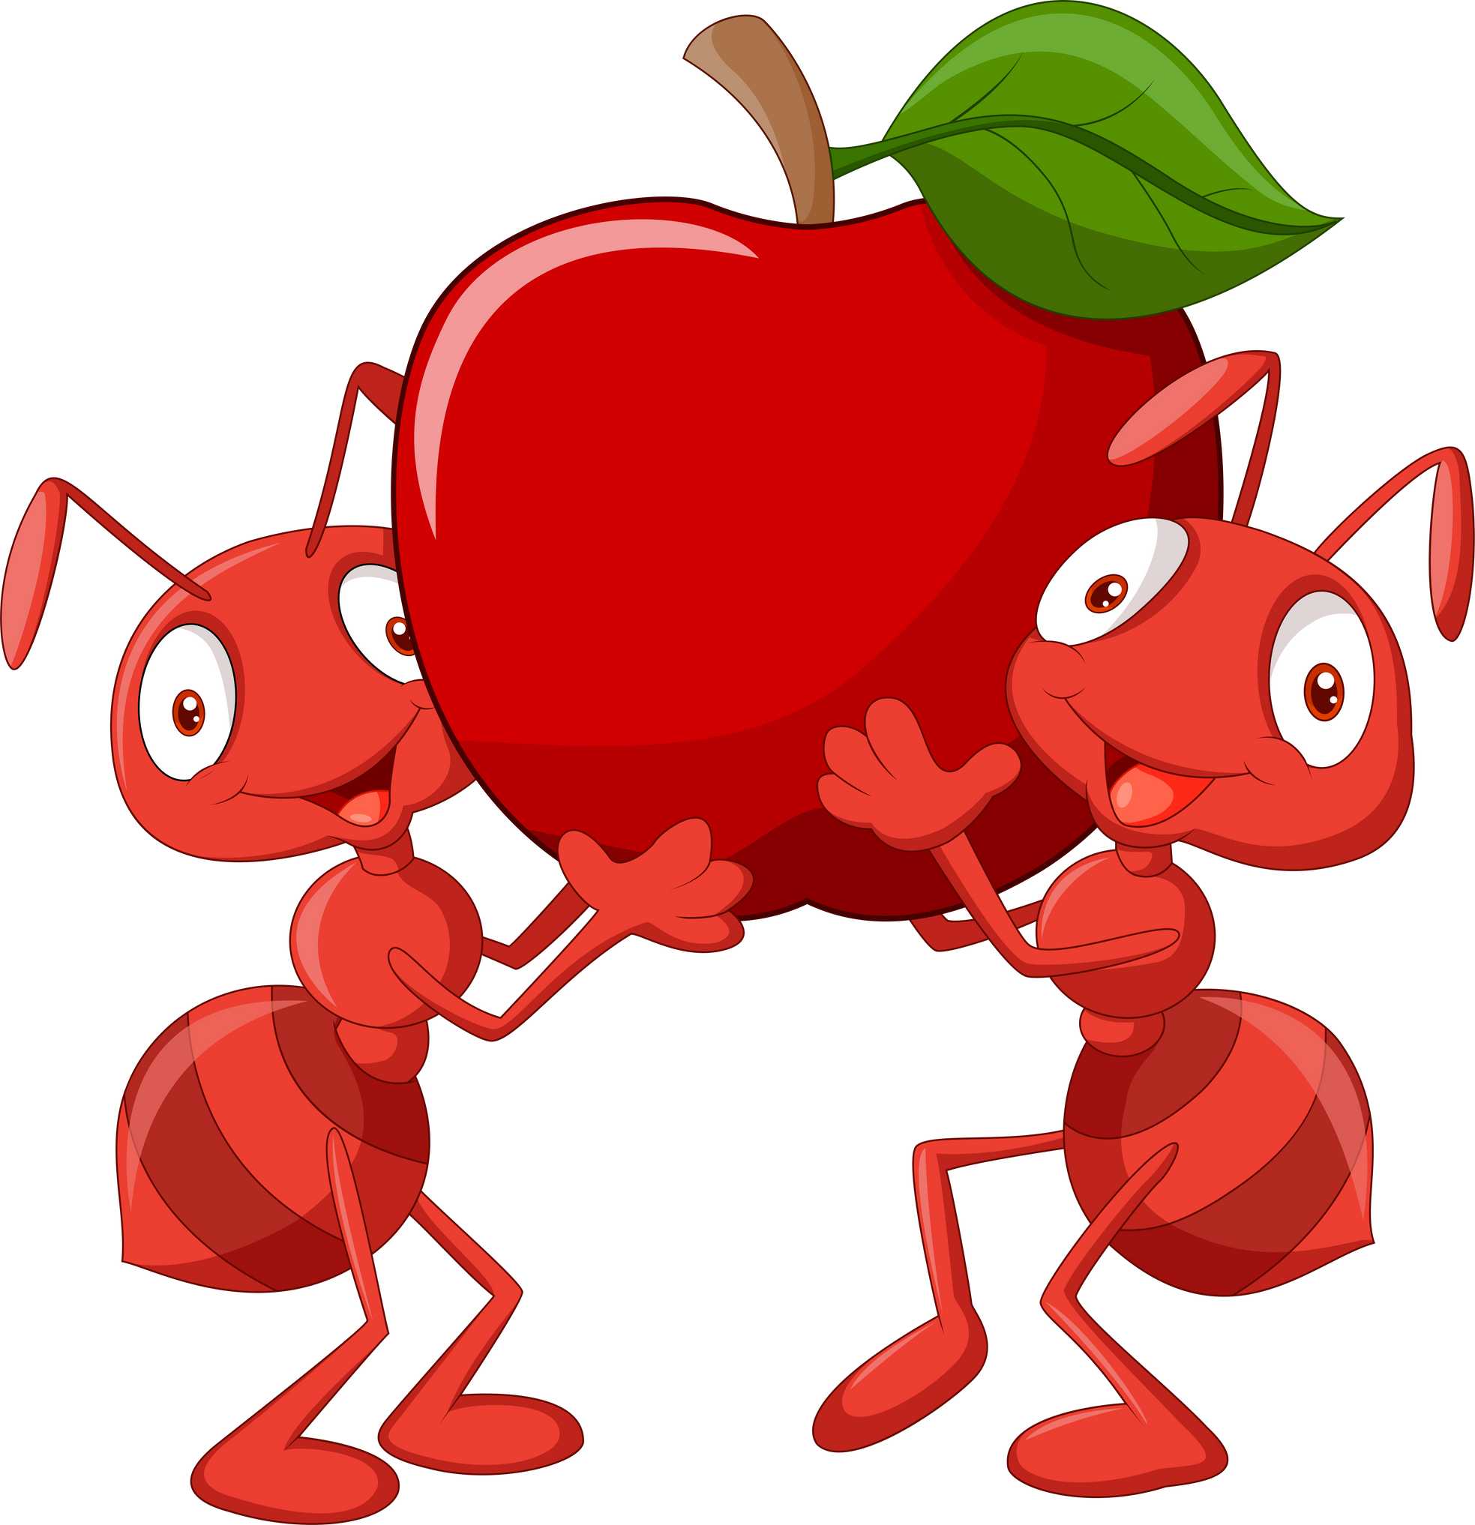
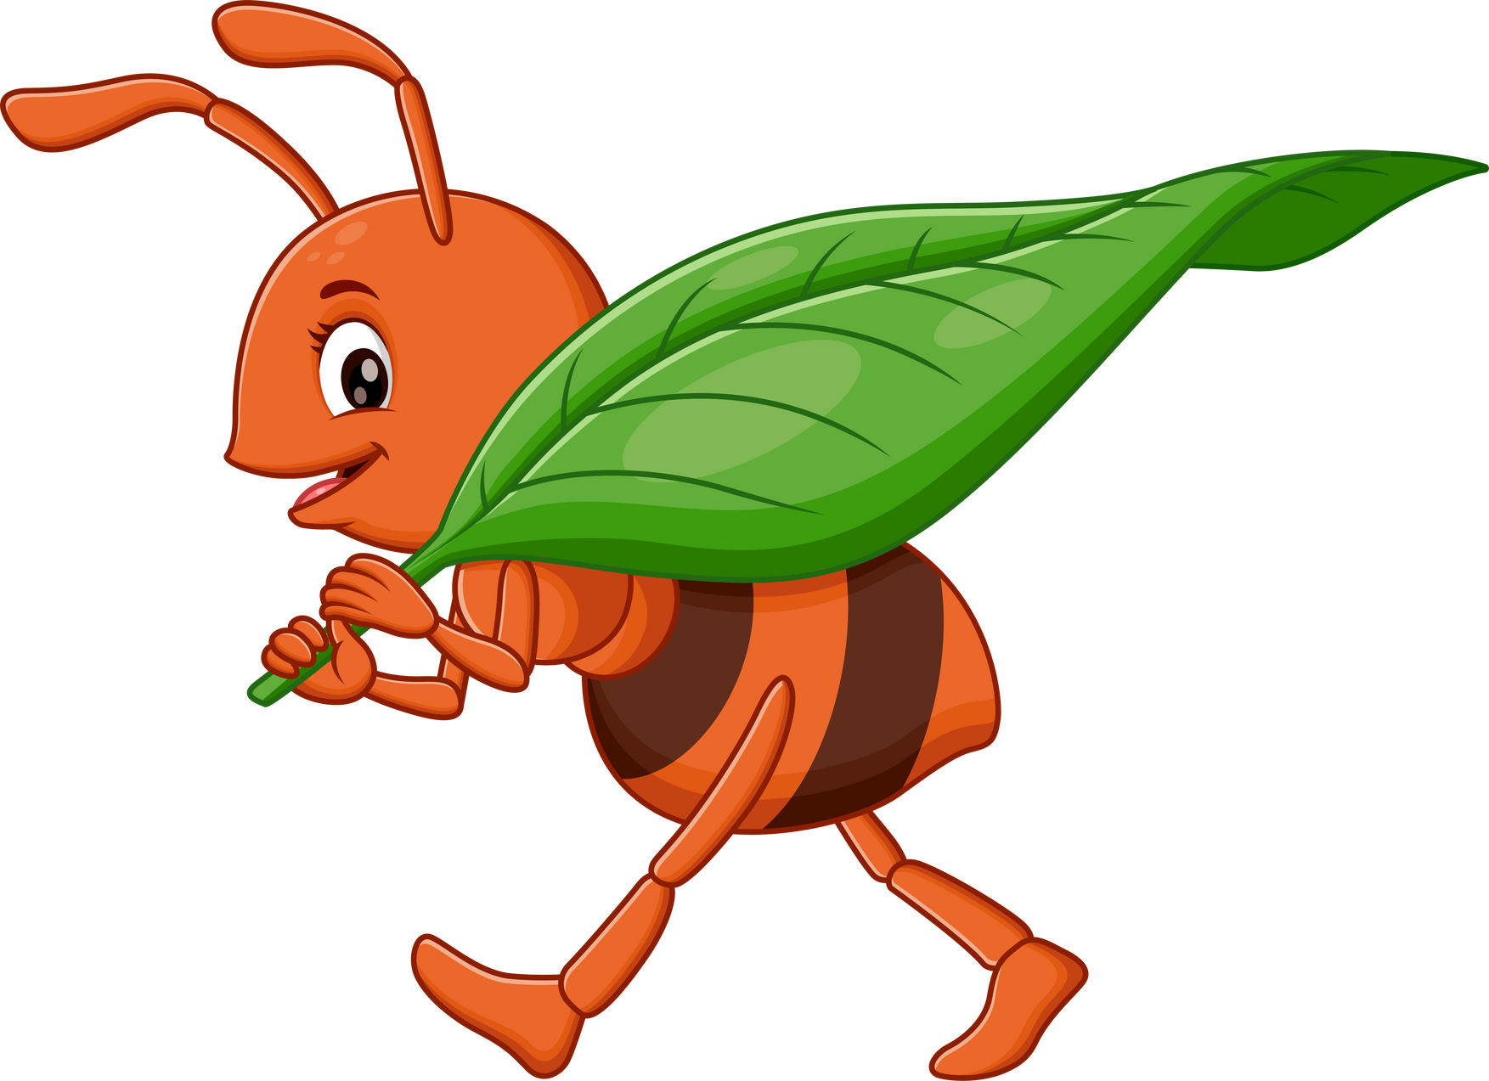

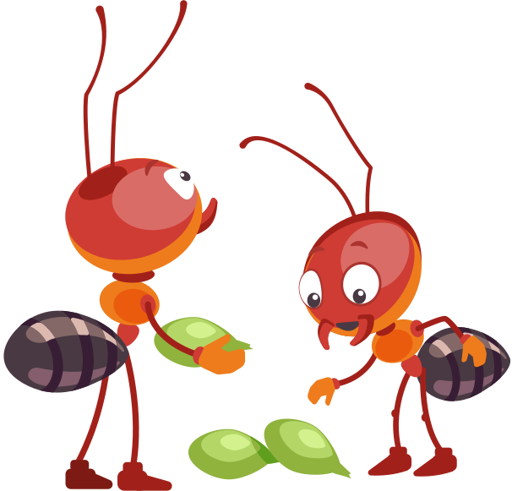
Đàn kiến tiếp tục công việc của chúng: khuân đất, nhặt lá khô, tha mồi. Kiến bé tí tẹo nhưng rất khoẻ và hăng say. Kiến vác, kiến lôi, kiến đẩy, kiến nhấc bổng lên được một vật nặng khổng lồ. Kiến chạy tíu tít, gặp nhau đụng đầu chào, rồi lại vội vàng, tíu tít...
(Theo Nguyễn Kiên)
khuân
vác
khiêng vác đồ vật nặng;
mang vật nặng bằng cách đặt lên vai
tha
nhấc bổng
mang đi bằng cách ngậm chặt ở miệng hoặc mỏ;
nâng lên, đưa lên cao hơn.

Slide 13
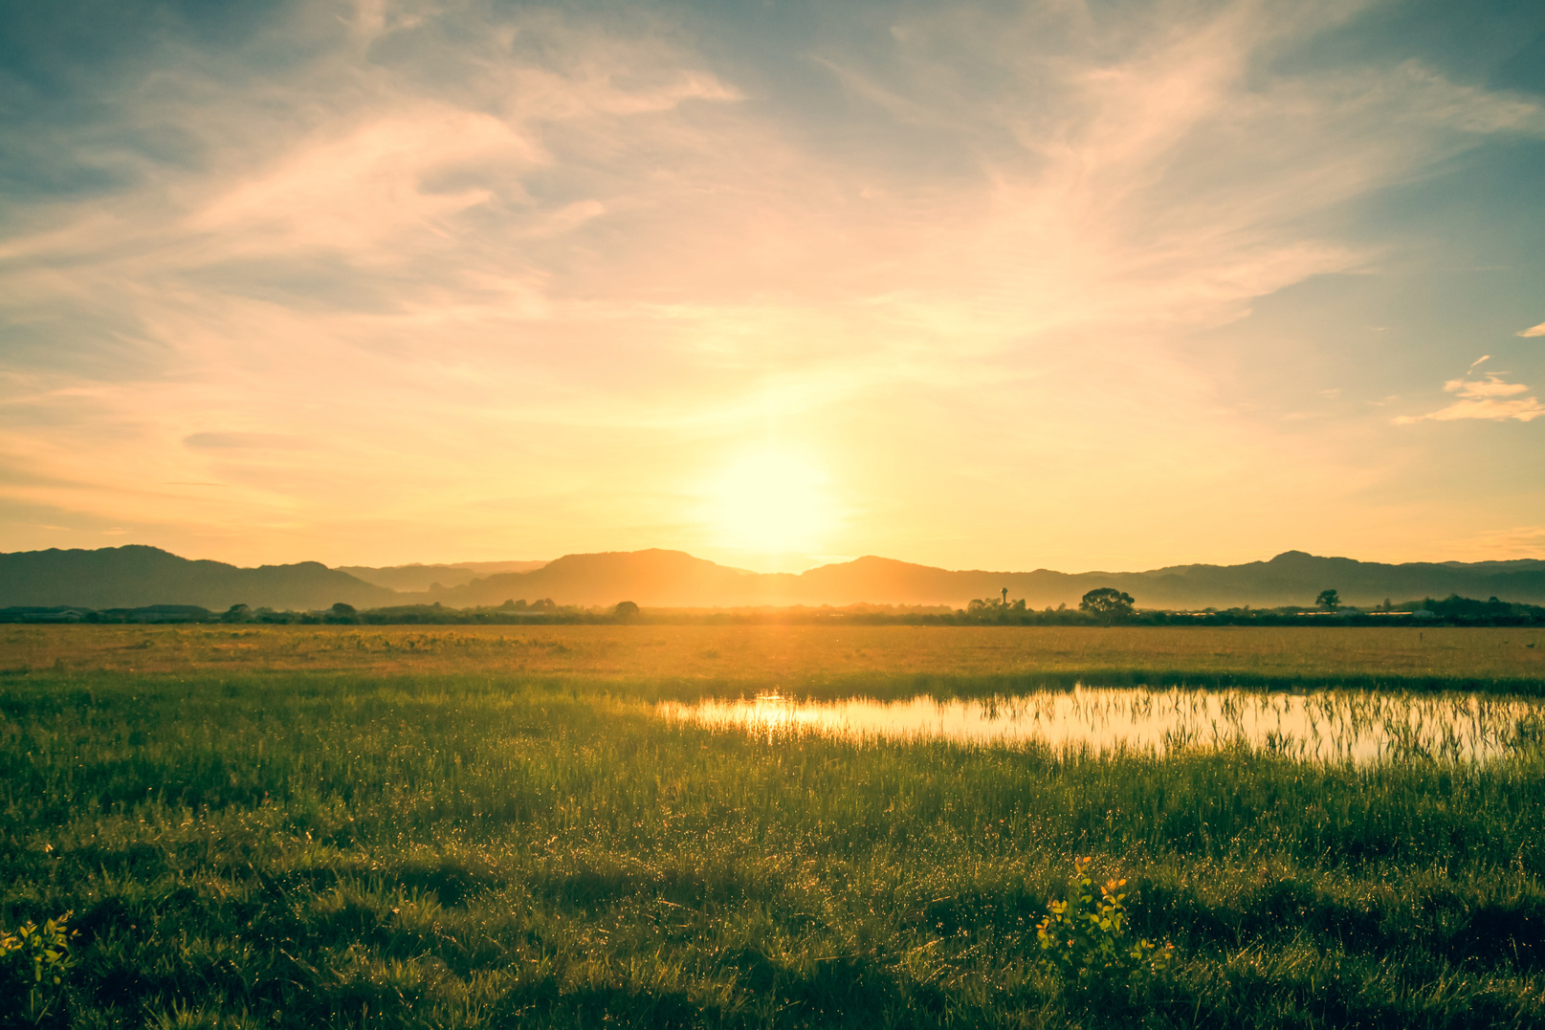
Một chú ve kéo đàn. Tiếng đàn ngân lên phá tan bầu không khí tĩnh lặng của buổi ban mai. Rồi chú thứ hai, thứ ba, thứ tư cùng hoà vào khúc tấu. Từ sáng sớm, khi mặt trời mới ló rạng, tiếng ve đã át tiếng chim.
(Theo Hữu Vi)
ban mai,
sáng sớm
nói về thời điểm bắt đầu buổi sáng, khi mặt trời sắp nhô lên khỏi đường chân trời

Slide 14

Tìm trong mỗi nhóm từ dưới đây những từ có nghĩa giống nhau.
a. chăm chỉ, cần cù, sắt đá, siêng năng, chịu khó
b. non sông, đất nước, núi non, giang sơn, quốc gia
c. yên bình, tĩnh lặng, thanh bình, bình tĩnh, yên tĩnh

Slide 15

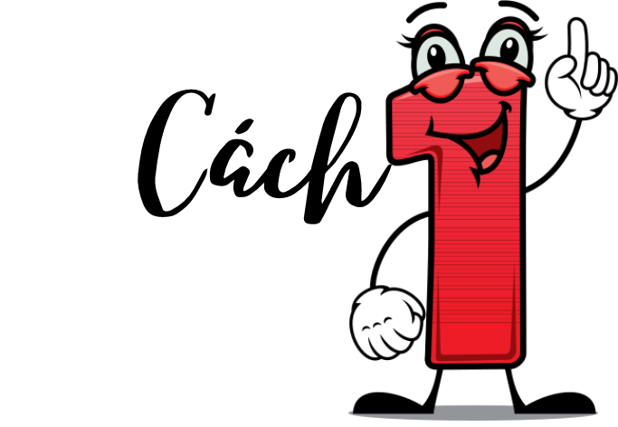

Tìm trong mỗi nhóm các từ có nghĩa giống nhau (để loại ra từ có nghĩa khác với từ còn lại).
Tìm từ có nghĩa khác với các từ trong nhóm.

Slide 16
a. chăm chỉ, cần cù, sắt đá, siêng năng, chịu khó
b. non sông, đất nước, núi non, giang sơn, quốc gia
c. yên bình, tĩnh lặng, thanh bình, bình tĩnh, yên tĩnh
Nhóm | Nhóm từ có nghĩa giống nhau | Từ không cùng nhóm
a
chăm chỉ, cần cù, siêng năng, chịu khó
sắt đá
b
non sông, đất nước, núi non, giang sơn, quốc gia
núi non
c
yên bình, tĩnh lặng, thanh bình, yên tĩnh
bình tĩnh

Slide 17



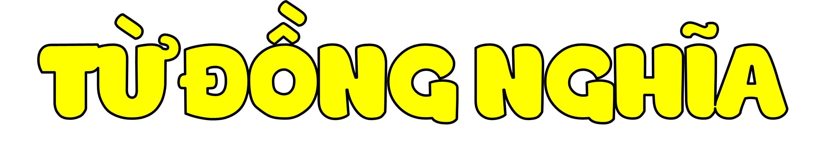

khuân, tha, vác, nhấc
ban mai,
sáng sớm
chăm chỉ, cần cù, siêng năng, chịu khó
non sông, đất nước, giang sơn, quốc gia
c. yên bình, tĩnh lặng, thanh bình, yên tĩnh

Slide 18

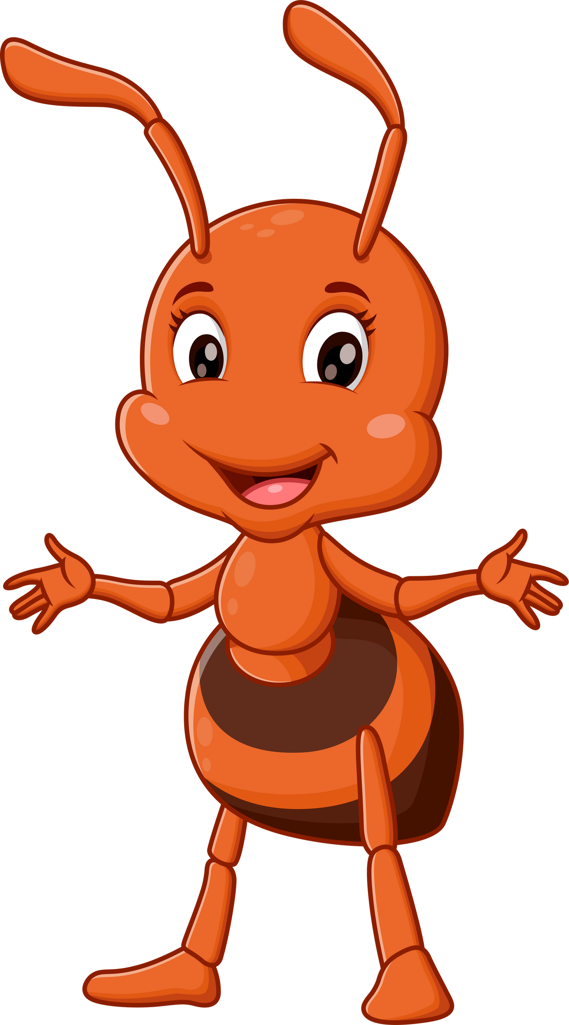

– Từ đồng nghĩa là những từ có nghĩa giống nhau (ví dụ: bố, ba, cha,...) hoặc gần giống nhau (ví dụ: ăn, xơi, chén,...).
– Khi viết hoặc nói, cần lựa chọn từ phù hợp nhất với ý nghĩa được thể hiện.

Slide 19







Slide 20


Những thành ngữ nào dưới đây chứa các từ đồng nghĩa? Đó là những từ nào?
a. Chân yếu tay mềm
b. Thức khuya dậy sớm
c. Đầu voi đuôi chuột
d. Một nắng hai sương
e. Ngăn sông cấm chợ
g. Thay hình đổi dạng

Slide 21
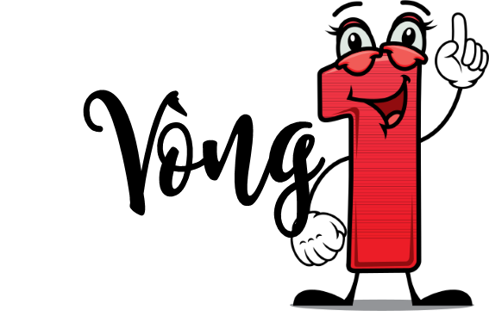
a. Chân yếu tay mềm
b. Thức khuya dậy sớm
c. Đầu voi đuôi chuột
d. Một nắng hai sương
e. Ngăn sông cấm chợ
g. Thay hình đổi dạng
CÓ CHỨA TỪ ĐỒNG NGHĨA
THÀNH NGỮ
KHÔNG CHỨA TỪ ĐỒNG NGHĨA

Slide 22

Xác định các cặp từ đồng nghĩa trong 2 câu thành ngữ đã tìm được ở vòng 1.
e. Ngăn sông cấm chợ
g. Thay hình đổi dạng
ngăn - cấm
thay - đổi
hình - dạng

Slide 23

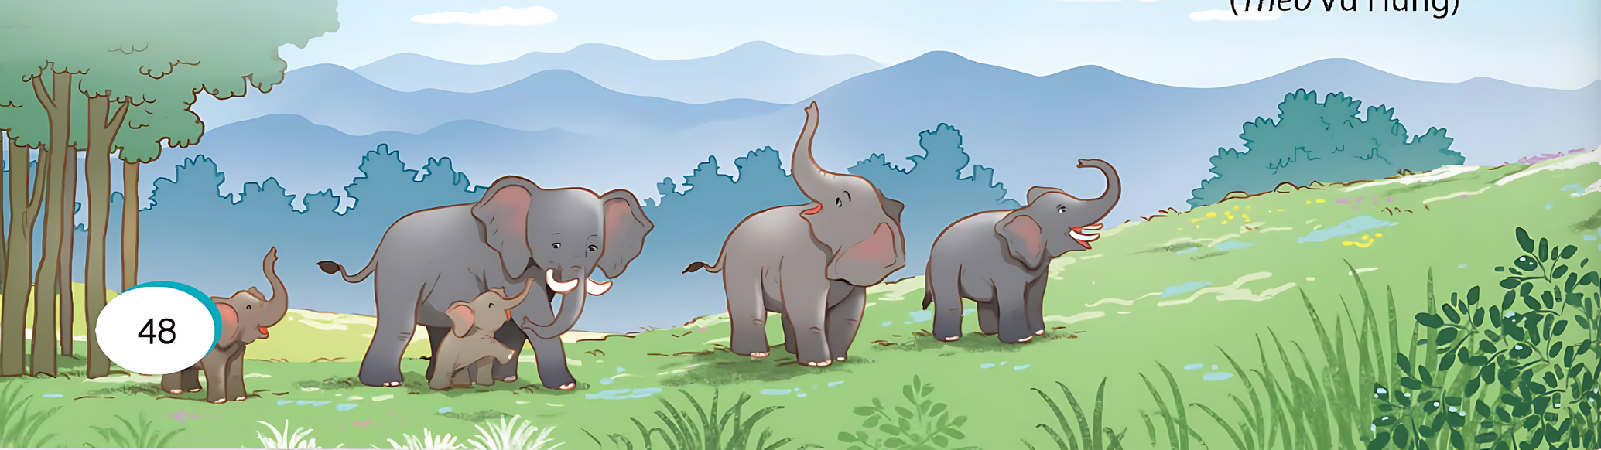
Chọn từ thích hợp trong mỗi nhóm từ đồng nghĩa để hoàn thiện đoạn văn.
Tháng Ba, tháng Tư, Tây Trường Sơn (1) (khai mạc/ bắt đầu) mùa mưa. Mưa tới đâu, cỏ lá (2) (tốt tươi/ tươi tắn) tới đó. Phía trước bầy voi luôn luôn là những vùng đất (3) (no nê/ no đủ), nơi chúng có thể sống những ngày sung sướng bù lại thời gian (4) (đói khát/ đói rách) của mùa thu. Vì thế, bầy voi cứ theo sau những cơn mưa mà đi. Đó là luật lệ của rừng.
(Theo Vũ Hùng)

Slide 24

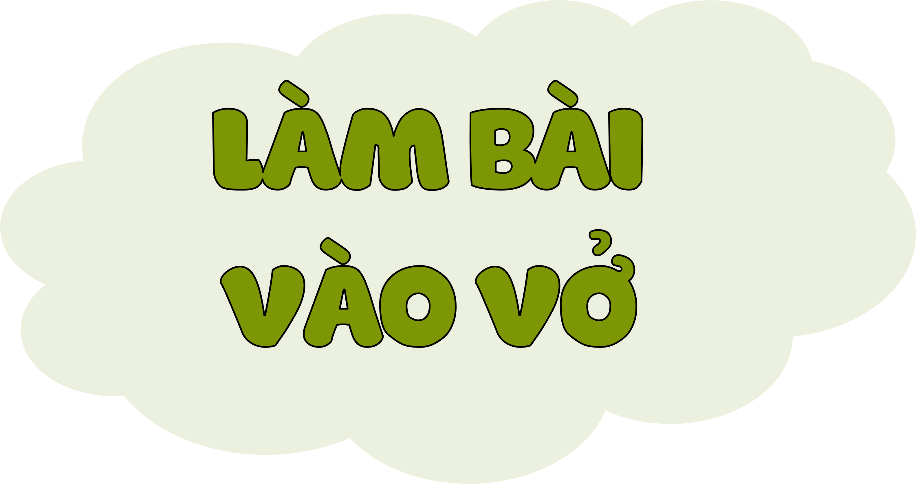
Tháng Ba, tháng Tư, Tây Trường Sơn (1) (khai mạc/ bắt đầu) mùa mưa. Mưa tới đâu, cỏ lá (2) (tốt tươi/ tươi tắn) tới đó. Phía trước bầy voi luôn luôn là những vùng đất (3) (no nê/ no đủ), nơi chúng có thể sống những ngày sung sướng bù lại thời gian (4) (đói khát/ đói rách) của mùa thu. Vì thế, bầy voi cứ theo sau những cơn mưa mà đi. Đó là luật lệ của rừng.
(Theo Vũ Hùng)

Slide 25
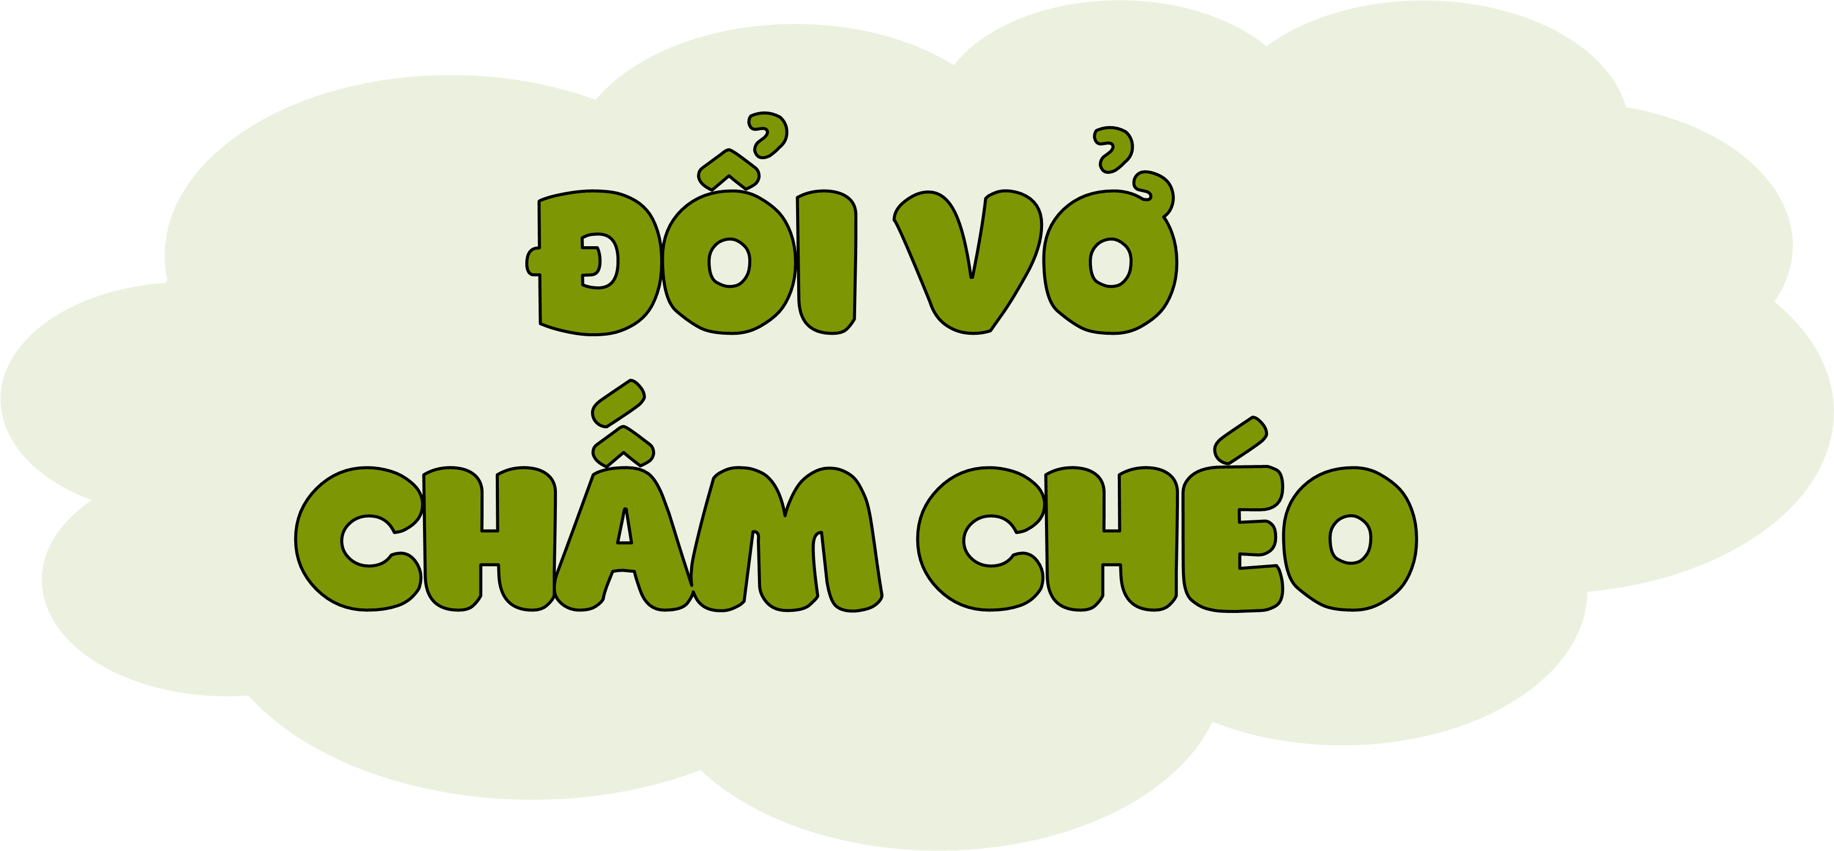


Slide 26
Tháng Ba, tháng Tư, Tây Trường Sơn bắt đầu mùa mưa. Mưa tới đâu, cỏ lá tốt tươi tới đó. Phía trước bầy voi luôn luôn là những vùng đất no đủ, nơi chúng có thể sống những ngày sung sướng bù lại thời gian đói khát của mùa thu. Vì thế, bầy voi cứ theo sau những cơn mưa mà đi. Đó là luật lệ của rừng.
(Theo Vũ Hùng)

Slide 27
Không chọn khai mạc vì khai mạc chỉ dùng trong trường hợp bắt đầu/mở đầu một buổi biểu diễn hay một buổi lễ.
khai mạc
Không chọn tươi tắn vì từ này còn có nét nghĩa “ánh lên niềm vui” (nụ cười tươi tắn).
tươi tắn
Không chọn no nê vì từ này chỉ nói về cảm giác ăn một bữa no.
no nê
Không chọn đói rách vì từ này diễn tả cảnh số ng khổ cực của con người (ăn đói, mặc rách).
đói rách

Slide 28


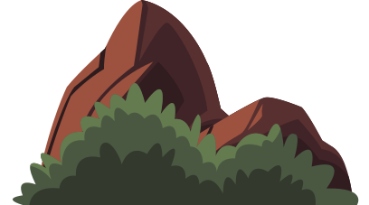

Slide 29
Tìm từ đồng nghĩa với mỗi từ in đậm trong bài ca dao dưới đây:
Lên rừng bắt tép kho cà
Xuống sông hái quả thanh trà về ăn
Lên rừng bắt con cá măng
Xuống sông đánh hổ, đánh trăn mang về...
(Ca dao)

Slide 30
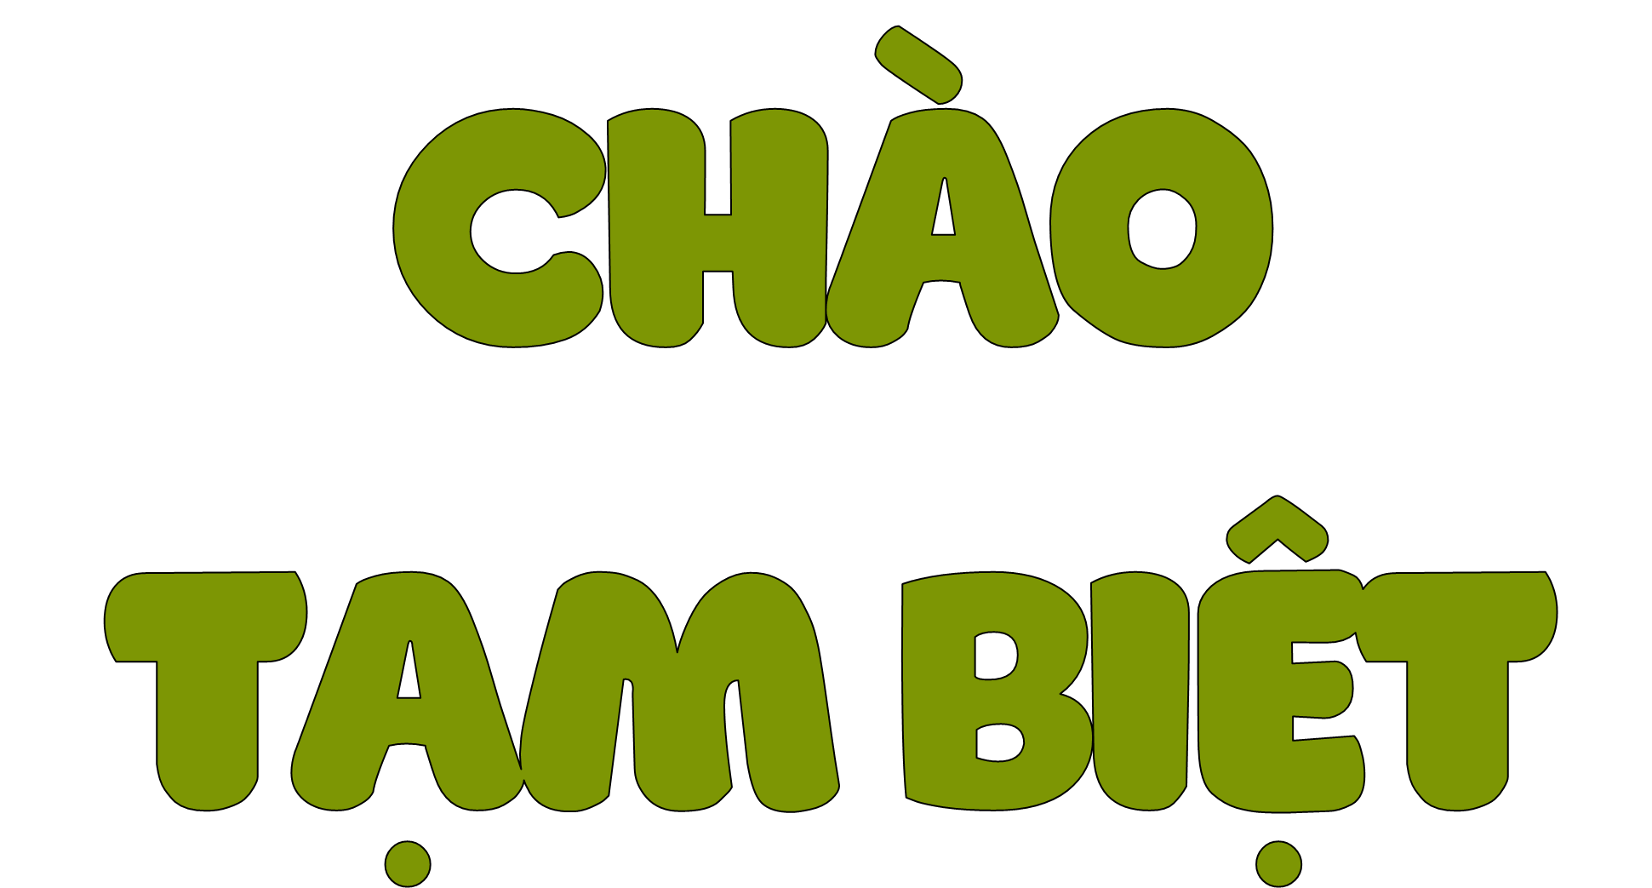

Slide 31


